Slide 1
SIGREL
Sistema Inteligente de Gestión
de Reparaciones de Laptops
Progreso 1 · Análisis, diseño y selección de la solución
18 de octubre de 2026 | Ing. Paulo Guerra T.
Autor: Andrés Valarezo · Proyecto individual

Slide 2
01 · Problema que buscamos resolver
Escenario de taller pequeño: hipótesis de diseño, no caso auditado
Registro disperso
Datos y órdenes difíciles de consultar
Priorización informal
Riesgo de demoras o postergación
Asignación manual
Disponibilidad y especialidad no siempre consideradas
SIGREL · PROGRAMACIÓN III · PROGRESO 1
02

Slide 3
02 · Actores, datos y restricciones
Actores
Cliente · Recepcionista · Técnico · Administrador
Datos
Laptop, orden, fecha, urgencia, diagnóstico, estado, técnico
Restricciones
Java · Prototipo local · Datos ficticios · Sin facturación ni pagos
SIGREL · PROGRAMACIÓN III · PROGRESO 1
03

Slide 4
03 · Cinco módulos y operaciones esenciales
M1 · Clientes y equipos
Registrar · Buscar por serie · Filtrar
M2 · Órdenes
Abrir · Validar duplicados · Clasificar
M3 · Priorización
Puntuar · Encolar · Obtener siguiente
M4 · Técnicos
Filtrar compatibles · Asignar · Reasignar
M5 · Seguimiento
Diagnóstico · Estados · Historial
SIGREL · PROGRAMACIÓN III · PROGRESO 1
04

Slide 5
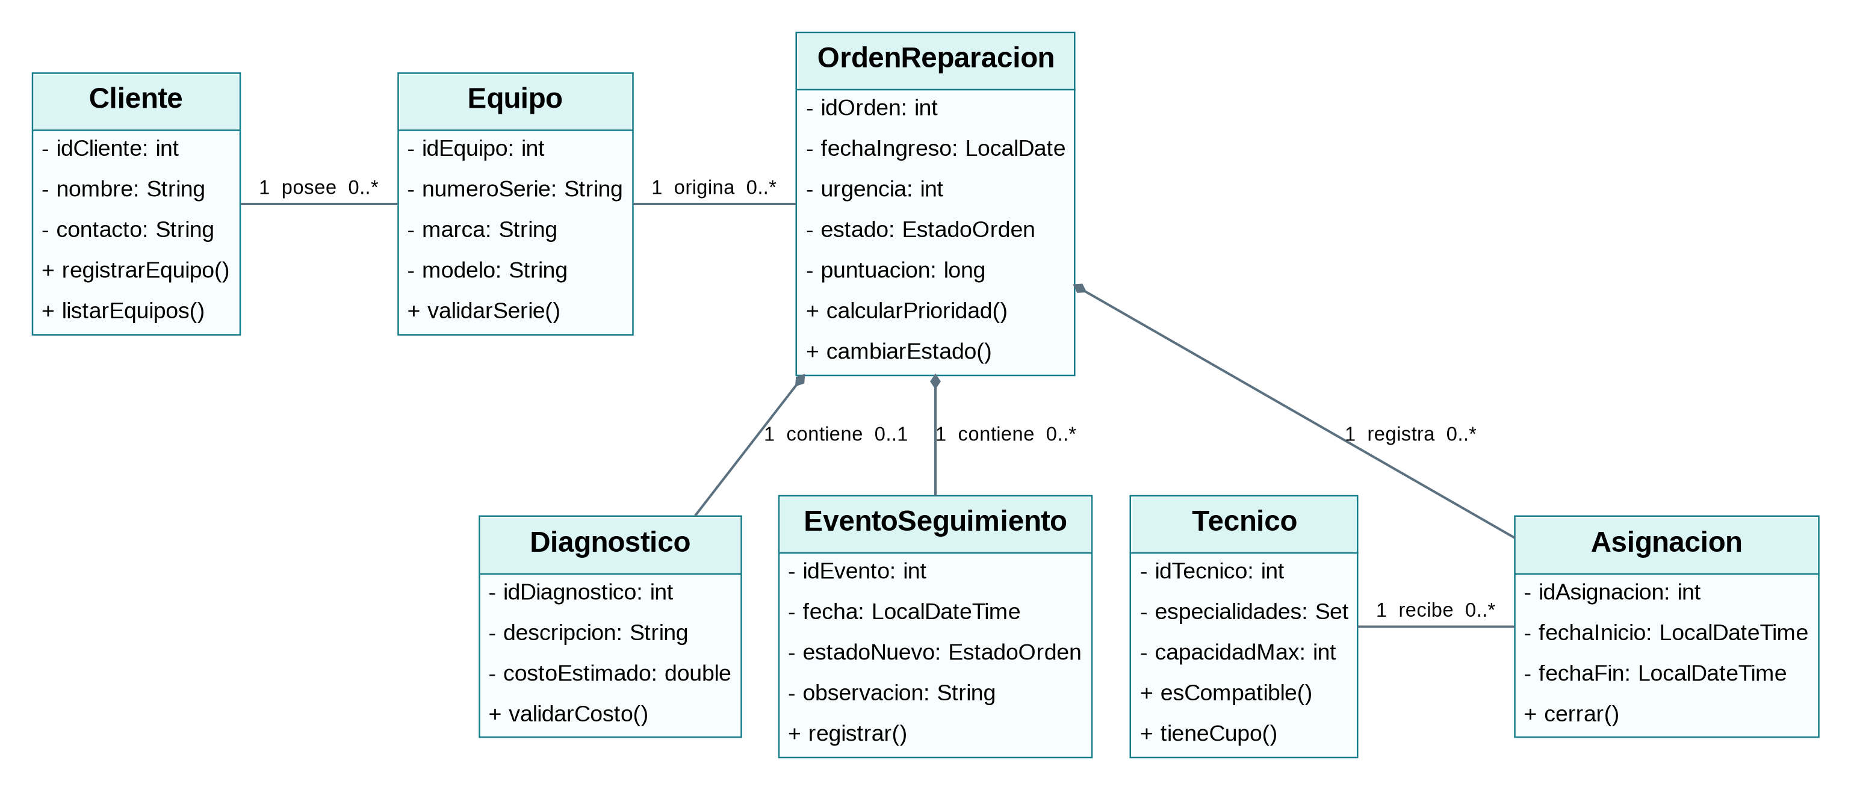
04 · Modelo UML preliminar
7 clases de dominio · multiplicidades y composición documentadas
Fuente: modelo_sigrel.puml · Diagrama preliminar editable para revisión del estudiante
SIGREL · PROGRAMACIÓN III · PROGRESO 1
05

Slide 6
05 · Dos alternativas de diseño
ALTERNATIVA A
ALTERNATIVA B
ArrayList + búsqueda lineal
+ ordenamiento de la lista
HashMap + PriorityQueue
+ ArrayList de eventos
Buscar: O(n)
Próximo: O(p log p)
Buscar: O(1) promedio
Extraer: O(log p)
SIGREL · PROGRAMACIÓN III · PROGRESO 1
06

Slide 7
06 · Algoritmo y caso de prioridad
Puntaje = 10 × urgencia + 2 × días de espera
C
Baja · 12 días → 34
D
Alta · 2 días → 34
A
Alta · 0 días → 30
B
Media · 3 días → 26
En empate: primero la orden más antigua, luego el menor ID.
SIGREL · PROGRAMACIÓN III · PROGRESO 1
07

Slide 8
07 · ¿Por qué se seleccionó la alternativa B?
Consultas rápidas
Índice HashMap por identificador de orden
Atención por prioridad
Heap: encolar y extraer en O(log p)
Seguridad del orden
Recalcular y reconstruir cola al cambiar prioridad
Costos y límites
Más memoria; asignación de técnicos aún requiere O(t)
SIGREL · PROGRAMACIÓN III · PROGRESO 1
08

Slide 9
08 · Plan de Progreso 2 y riesgos
Entidades Java
Cliente, Equipo, Orden, Técnico, Diagnóstico, Evento, Asignación
Estructuras
HashMap + PriorityQueue con comparador estable
Pruebas
Duplicados · Urgencia · Antigüedad · Capacidad de técnicos
Riesgos
Cola desactualizada, datos duplicados y cambios de estado inválidos
SIGREL · PROGRAMACIÓN III · PROGRESO 1
09

Slide 10
09 · Entregables, revisión y próximos pasos
✓ Informe técnico y referencias APA 7
• Modelo UML editable: PlantUML y Graphviz para revisión
• Repositorio GitHub creado: cargar documentos y código inicial
• Autor y responsable de los cinco módulos: Andrés Valarezo
• Defensa individual preparada para 8–10 minutos
Próximo progreso: programación Java, integración y pruebas de los cinco módulos.
SIGREL · PROGRAMACIÓN III · PROGRESO 1
10

